Slide 1


Espacio para título
LINEAMIENTOS
ENVEJECIMIENTO ACTIVO
PLAN DE INTERVENCIONES COLECTIVAS - GESTIÓN EN SALUD PÚBLICA
SECRETARÍA DE SALUD PÚBLICA

Slide 2

DEFINICIONES
ENVEJECIMIENTO SALUDABLE: Proceso de fomentar y mantener la capacidad funcional que permite el bienestar en la vejez
Envejecer de manera saludable significa ser capaz de hacer durante el máximo tiempo posible las cosas a las que damos valor.

Slide 3

SÍNDROMES GERIÁTRICOS
Deterioro cognoscitivo
Inmovilidad
Inestabilidad
Fragilidad
Incontinencia
Depresión
Iatrogenia

Slide 4

ESTRATEGIA
Proceso educativo para la promoción del Envejecimiento Saludable

Slide 5

POBLACIÓN A LA QUE VA DIRIGIDO
Personas mayores de 55 años que no se encuentren institucionalizadas

Slide 6

PROFESIONALES RESPONSABLES DEL DESARROLLO DEL LINEAMIENTO
Coordinadora
Medicina
Nutrición
Odontología
Psicología
Fisioterapia
Licenciado en Educación Física

Slide 7

DOCUMENTOS ANEXOS
Documentos técnicos
Pretest
Postest
Análisis de Resultados

Slide 8
META
META | NOMBRE DEL INDICADOR | META RESULTADO | NOMBRE DEL INDICADOR
4 grupos para la promoción del envejecimiento activo según lineamientos | # de grupos para la promoción del envejecimiento activo, con proceso de formación según lineamientos | 70% de personas intervenidas, con incremento en los conocimientos respecto al proceso de envejecimiento activo | Porcentaje de personas intervenidas, con incremento en los conocimientos respecto al proceso de envejecimiento activo

Slide 9
CRITERIOS PARA EL CUMPLIMIENTO DE LA META
ENTORNO | CORTE 1 |  | CORTE 2 |  | CORTE 3
 | Abril a Junio |  | Julio - Agosto |  | Sep - Oct
C | META | CRITERIO | META | CRITERIO | META | CRITERIO
X | 2 | 3 sesiones educativas por grupo, obligatoria sesión 1 (pretest) | 4 | 6 sesiones educativas por grupo | 4 | 9 sesiones educativas por grupo (Postest)

Slide 10



DESARROLLO DEL LINEAMIENTO
GESTION PARA EL DESARROLLO DEL LINEAMIENTO

Slide 11
ACTIVIDAD | DURACION | TEMATICA | OBSERVACIONES | MODULO SICAPS | GRUPO PRIORIZADO | PROGRAMA
GESTION | NA | *Realizar acercamiento con las personas de la comunidad de forma individual y/o colectiva *Sensibilizar en la importancia de los estilos de vida *Canalizar personas interesadas en pertenecer a un grupo. *El grupo debe contar con un promedio de 12 personas mayores de 55 años por sesión. *Gestionar el lugar donde se van a desarrollar las sesiones del proceso educativo, que sea de fácil acceso y que brinde condiciones de seguridad para los asistentes. *Planeación y cronograma | Soportes: -Cargue en SICAPS Realizar descripción del proceso llevado a cabo para la conformación del grupo | Gestion Interna | Adulto mayor | Grupos de apoyo

Slide 12
ACTIVIDAD | DURACION | TEMATICA | OBSERVACIONES | MODULO SICAPS | GRUPO PRIORIZADO | PROGRAMA
ACTIVIDAD EDUCATIVA GRUPAL | 2 horas | SESION 1: GENERALIDADES 1-Conceptos generales relacionados con el envejecimiento activo y saludable, motivación para la participación en el proceso, aplicación de pretest para valorar conocimientos previos al desarrollo de los temas 2-Aplicacion de Pretest | Soporte: -Cargue en SICAPS -Registro de asistencia grupal -Evidencia fotografica -Pretest (debe ser entregado en físico y concertado previamente con la supervisión.) -Informe de análisis de los resultados del pretest | Actividades | Adulto mayor | Grupos de apoyo
 |  | SESION 2: CAMBIOS NORMALES DEL ENVEJECIMIENTO - DEMENCIAS Socializar cambios normales del envejecimiento con el fín de aprender a diferenciar que es normal y que es patológico, identificar signos de alarma y tener claridad con respecto al concepto de demencias. | Soporte: -Cargue en SICAPS -Registro de asistencia grupal -Evidencia fotográfica

Slide 13
ACTIVIDAD | DURACION | TEMATICA | OBSERVACIONES | MODULO SICAPS | GRUPO PRIORIZADO | PROGRAMA
ACTIVIDAD EDUCATIVA GRUPAL | 2 horas | SESION 3: ESTIMULACION COGNITIVA Recomendaciones y ejercicios prácticos para potenciar las funciones mentales superiores y disminuir o evitar su déficit | Soporte: -Cargue en SICAPS -Registro de asistencia grupal -Evidencia fotográfica | Actividades | Adulto mayor | Grupos de apoyo
 |  | SESION 4: NUTRICION Brindar elementos conceptuales relacionados con una alimentación sana y balanceada, de acuerdo a los requerimientos nutricionales en ésta etapa de la vida. Brindar opciones que se ajusten a sus gustos y posibilidades.
 |  | SESION 5: SALUD BUCAL Brindar información relacionada con los cambios bucales de la persona mayor y pautas relacionadas con su cuidado

Slide 14
ACTIVIDAD | DURACION | TEMATICA | OBSERVACIONES | MODULO SICAPS | GRUPO PRIORIZADO | PROGRAMA
ACTIVIDAD EDUCATIVA GRUPAL | 2 horas | SESION 6: HABILIDADES PARA LA VIDA Fomentar las habilidades para la vida y visibilizar el papel importante que cumplen en la sociedad. Promover su participación social y el establecimiento de redes de apoyo. Promover su funcionalidad. | Soporte: -Cargue en SICAPS -Registro de asistencia grupal -Evidencia fotográfica | Actividades | Adulto mayor | Grupos de apoyo
 |  | SESION 7 ACTIVIDAD FISICA : Establecer pautas para la realización de actividad física en personas adultas y adultas mayores, beneficios e importancia para el mantenimiento de la capacidad funcional, recomendaciones y cuidados.
 |  | SESION 8: PREVENCION DE ENFERMEDADES TRANSMISIBLES: Conceptualización y socialización de pautas y hábitos que mitiguen el riesgo de presentación de enfermedades transmisibles para proteger la salud y el bienestar de las personas mayores

Slide 15
ACTIVIDAD | DURACION | TEMATICA (ASPECTOS GENERALES A DESARROLLAR) | OBSERVACIONES | MODULO SICAPS | GRUPO PRIORIZADO | PROGRAMA
ACTIVIDAD EDUCATIVA GRUPAL | 2 horas | SESION 9: PREVENCION DE CAIDAS 1-Pautas y recomendaciones relacionados con la mitigación de riesgo de caídas. 2-Conclusiones generales 3-Aplicacion de Postest 4-Cierre del proceso | Soporte: -Cargue en SICAPS -Registro de asistencia grupal -Evidencia fotografica -Postest (debe ser entregado en físico y concertado previamente con la supervisión.) -Informe de análisis de los resultados del postest. Hacer comparacion entre el pretest y postest. | Actividad | Adulto mayor | Grupos de apoyo

Slide 16
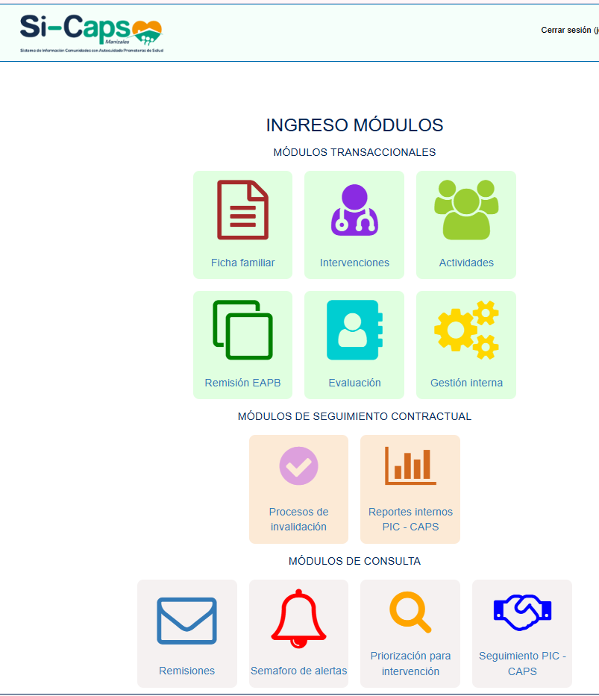
CARGUE A SICAPS

Slide 17
RETROALIMENTACION 2024
Conformación de grupos
Adherencia al proceso
Continuidad

Slide 18


Slide 19


